Slide 1


UFO Sightings
Fondamenti di Analisi Dati 2023/2024
Daniele Cocuzza 1000069220

Slide 2

Dataset da analizzare
Il dataset si può scaricare all’indirizzo: UFO Sightings
Sono presenti i seguenti dati:
datetime, city, state, country, shape, duration (seconds), duration (hours/min), comments, date posted, latitude, longitude.
Rappresentano segnalazioni di avvistamenti UFO dal secolo scorso fino al 2014.

Slide 3
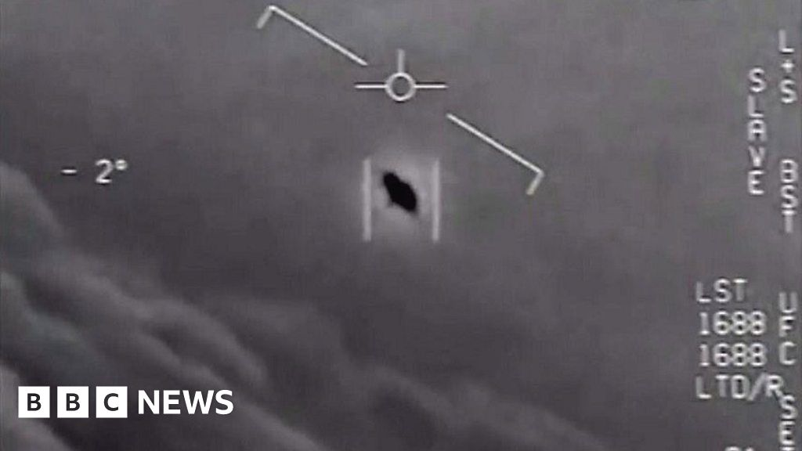
Obiettivi analisi
Quali sono le tendenze degli avvistamenti negli anni?
Esiste una correlazione tra gli avvistamenti UFO e determinate condizioni meteorologiche?
Si possono raggruppare gli avvistamenti UFO?
Dalle analisi condotte è possibile dare una spiegazione agli avvistamenti presenti nel dataset?

Slide 4
Espansione Dataset
Il dataset originale non fornisce dati sufficienti per dare una spiegazione ai fenomeni descritti. Per cercare una correlazione tra i dati degli avvistamenti e le condizioni meteorologiche, il dataset è stato ampliato prendendo i dati meteo da: API Meteo.
Per ogni riga del dataset originale è stata effettuata una chiamata API prendendo la data da ‘datetime’, e la posizione da ‘latitude’ e ‘longitude’.

Slide 5
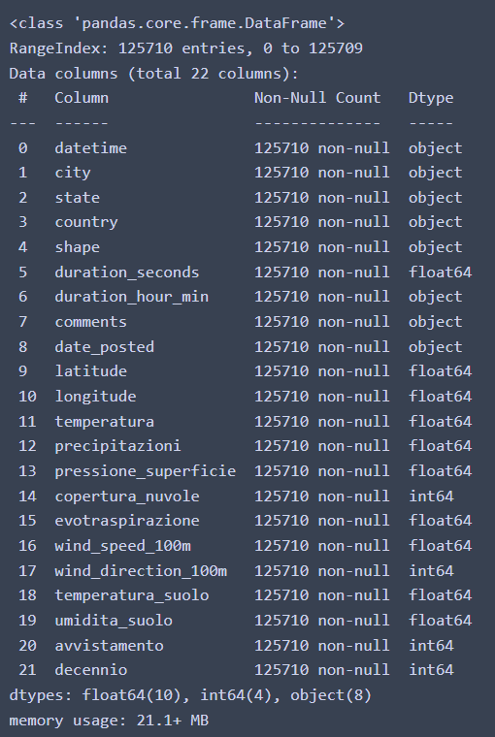
Dataset Completo

Slide 6
Quali sono le tendenze degli avvistamenti negli anni?
Per rispondere a questa domanda si è aggiunta al dataset la colonna ‘decennio’, in cui si prende il decennio dell’anno dell’avvistamento presente in ‘datetime’. Così facendo possiamo analizzare le tendenze degli avvistamenti raggruppando per decennio.
years = pd.to_datetime(df_ufo['datetime’]).dt.year
df_ufo['decennio'] = (years // 10) * 10

Slide 7
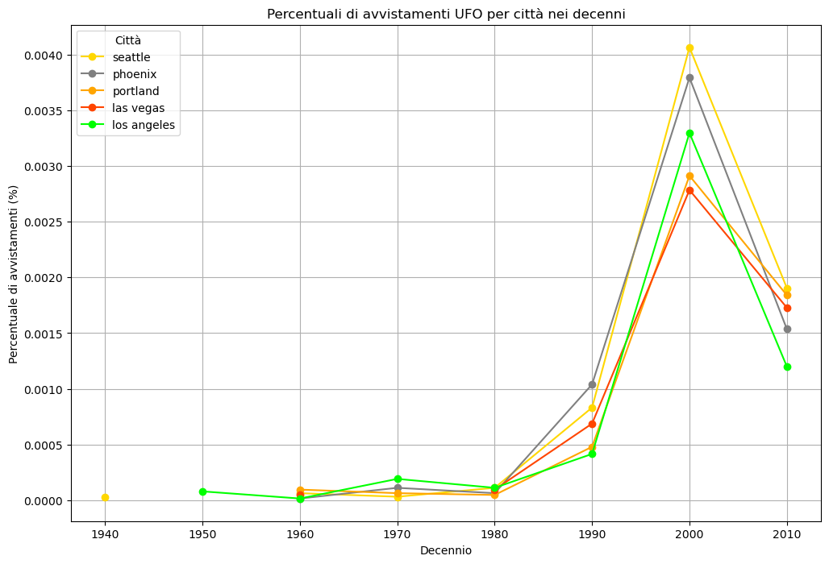
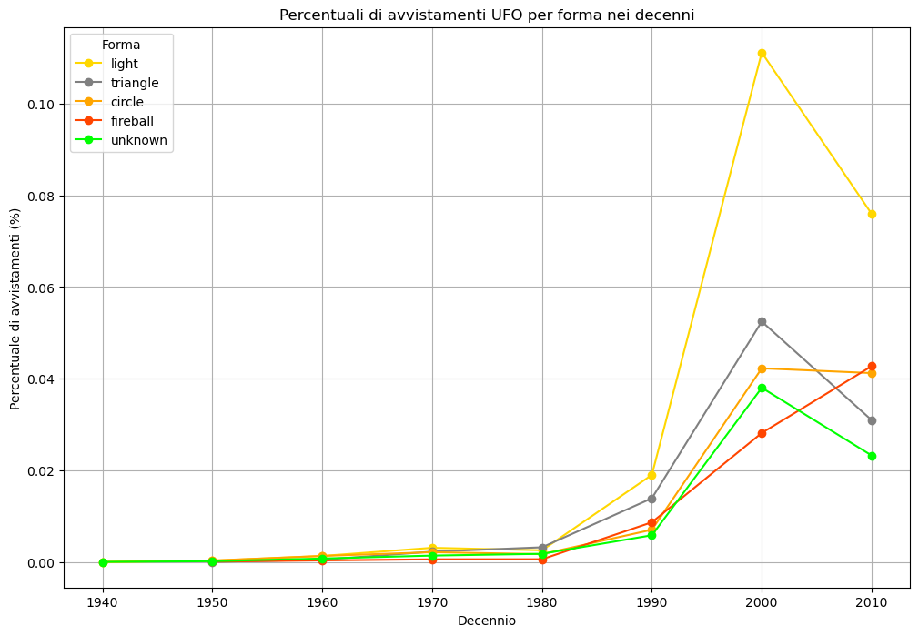
Quali sono le tendenze degli avvistamenti negli anni?

Slide 8
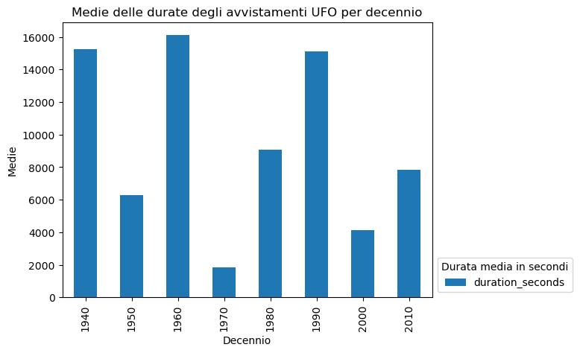
Quali sono le tendenze degli avvistamenti negli anni?

Slide 9
Quali sono le tendenze degli avvistamenti negli anni?
Dalle analisi condotte risulta Seattle la città con una percentuale più alta avvistamenti UFO e la forma più avvistata è una luce, mentre non si riscontrano dati rilevanti per quanto riguarda la durata media raggruppata per decennio.
Il risultato che la luce è la forma più avvistata ha spinto ad indagare su quale fossero gli orari del giorno in cui ci sono più avvistamenti UFO, sono emersi risultati interessanti.

Slide 10
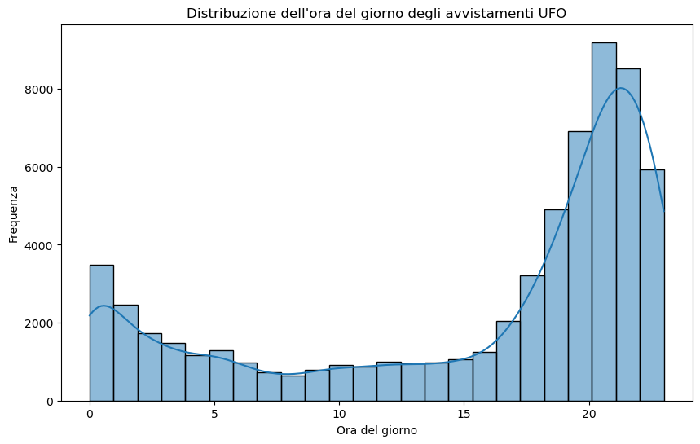
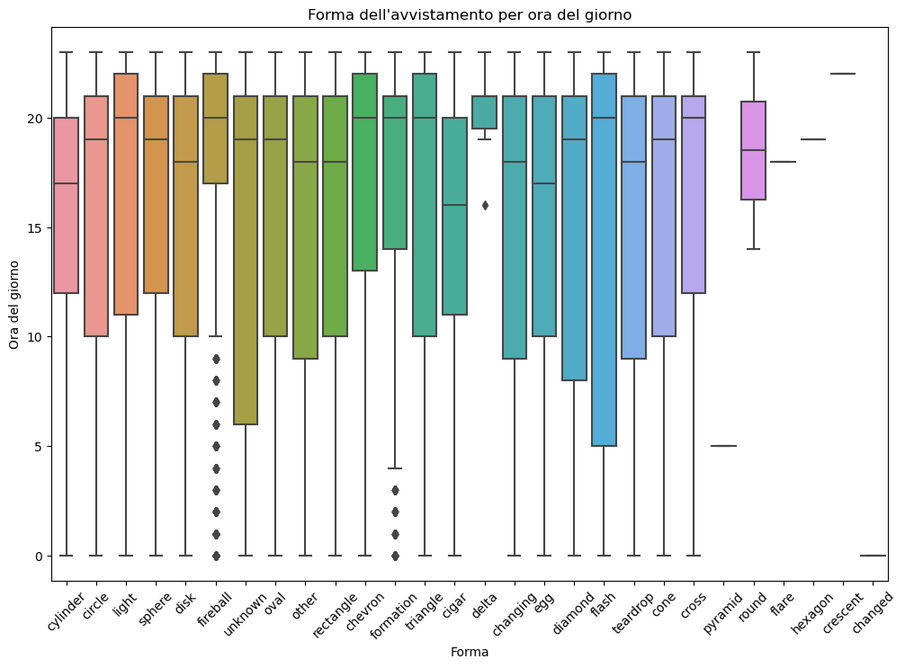
Distribuzione degli avvistamenti per ora del giorno

Slide 11

Distribuzione degli avvistamenti per ora del giorno
Si può notare che la maggior parte degli avvistamenti si riscontrano nelle ore buie.
Le forme che fanno riferimento a fenomeni luminosi come ‘light’, ‘fireball’, ‘flash’ tendono ad essere più presenti nelle ore notturne.

Slide 12

Esiste una correlazione tra gli avvistamenti UFO e determinate condizioni meteorologiche?
Si procede ampliando ulteriormente il dataset, per ogni avvistamento è stata creata una seconda riga in cui si registrano i dati meteo di un giorno differente dall'avvistamento.
È stata aggiunta una variabile booleana per segnalare se la riga è un avvistamento o meno.

Slide 13
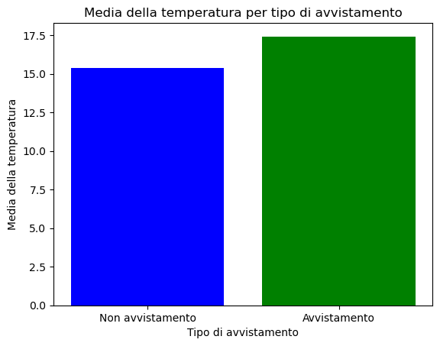
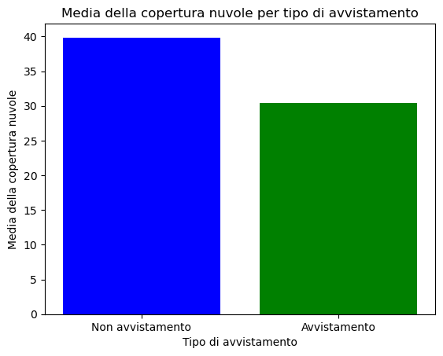
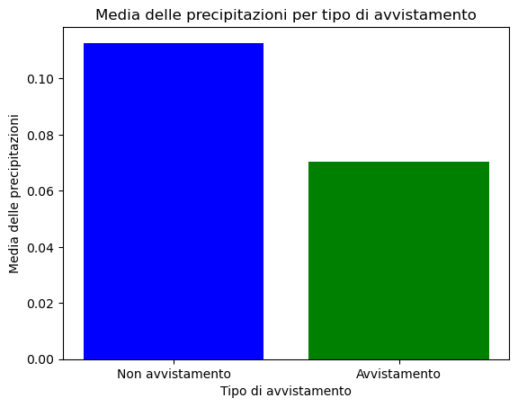
Esiste una correlazione tra gli avvistamenti UFO e determinate condizioni meteorologiche?
Si riscontano dati meteorologici migliori in caso di avvistamento UFO, gli avvistamenti hanno una temperatura maggiore, una minore copertura nuvole, una minore percentuale di precipitazioni.

Slide 14
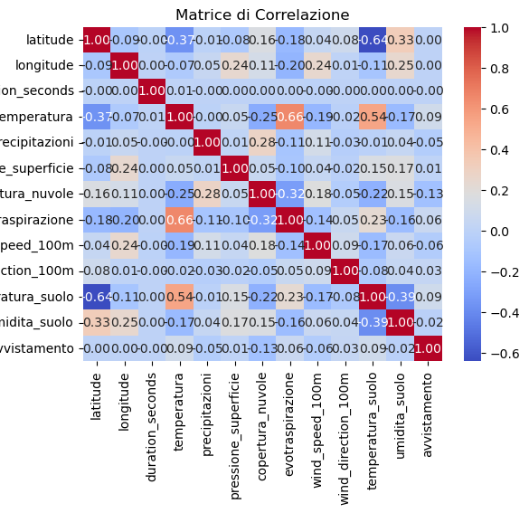
Esiste una correlazione tra gli avvistamenti UFO e determinate condizioni meteorologiche?
Nella matrice di correlazione si presentano correlazioni tra le variabili relative al meteo e non si riscontrano correlazioni significative tra le variabili relative all’avvistamento e le variabili meteo.
Si procede con la regressione logistica

Slide 15
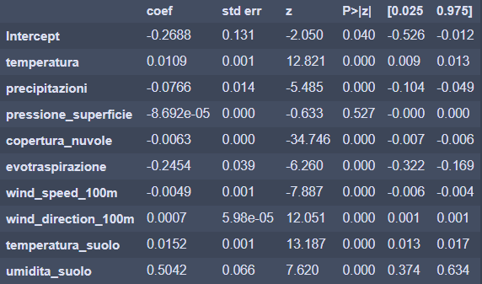
Esiste una correlazione tra gli avvistamenti UFO e determinate condizioni meteorologiche?
model = logit('avvistamento ~ temperatura + precipitazioni + pressione_superficie + copertura_nuvole + evotraspirazione + wind_speed_100m + wind_direction_100m + temperatura_suolo + umidita_suolo',df_ufo).fit()
model.summary()
Regressione logistica prendendo come variabile dipendente la variabile booleana che indica se la riga è un avvistamento o meno e come variabili indipendenti le variabili meteo.
Si effettua una backward elimination, eliminando le variabili che hanno un pvalue alto, in questo caso si elimina pressione_superficie.

Slide 16
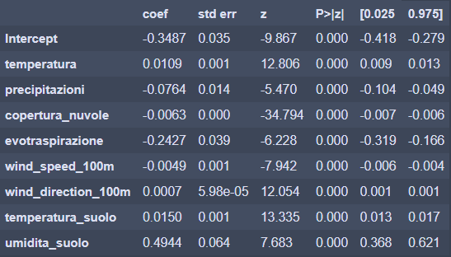
Esiste una correlazione tra gli avvistamenti UFO e determinate condizioni meteorologiche?
model = logit('avvistamento ~ temperatura + precipitazioni + copertura_nuvole + evotraspirazione + wind_speed_100m + wind_direction_100m + temperatura_suolo + umidita_suolo',df_ufo).fit()
model.summary()
Regressione logistica senza pressione superficie.

Slide 17
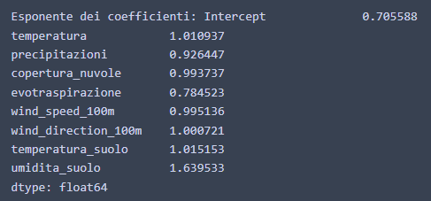
Esiste una correlazione tra gli avvistamenti UFO e determinate condizioni meteorologiche?
Proseguiamo l’analisi effettuando l’esponenziale dei coefficienti al fine di determinare quali variabili hanno un impatto più significativo sulla probabilità di avvistamento.
Si evince che il valore che contribuisce in maniera più significativa alla regressione logistica è il valore di umidità del suolo.

Slide 18
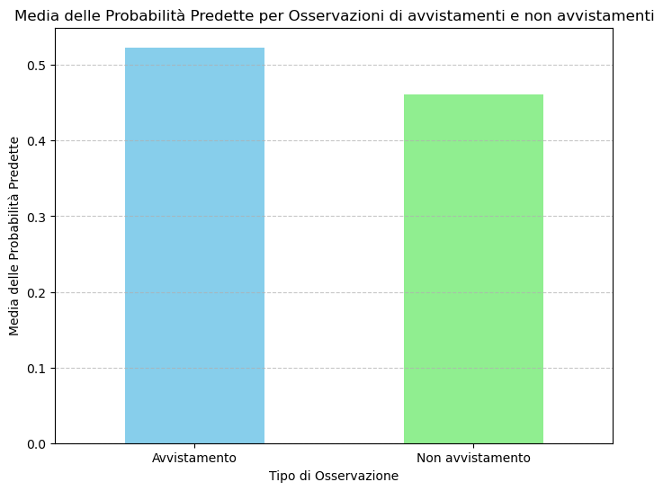
Esiste una correlazione tra gli avvistamenti UFO e determinate condizioni meteorologiche?
Raggruppando le medie predette degli avvistamenti e non avvistamenti, notiamo un valore medio superiore a 0,5 negli avvistamenti e inferiore allo 0,5 nei non avvistamenti.
Si può affermare che mediante le condizioni metereologiche è possibile determinare se si tratta di un avvistamento o di un falso avvistamento.

Slide 19
Si possono raggruppare gli avvistamenti UFO?
Si esegue una riduzione della dimensionalità utilizzando l'analisi delle componenti principali (PCA) e seleziona le colonne del dataframe che contribuiscono a mantenere almeno il 95% della varianza totale.
Le colonne selezionate da questa analisi vengono utilizzate per analisi successive, le variabili che otteniamo sono: 'temperatura', 'precipitazioni', 'pressione_superficie’.
Variabili con bassa varianza: Se una variabile ha una bassa varianza spiegata da tutte le componenti principali, potrebbe non contribuire in modo significativo alla struttura dei dati. Si può considerare di scartare queste variabili.

Slide 20
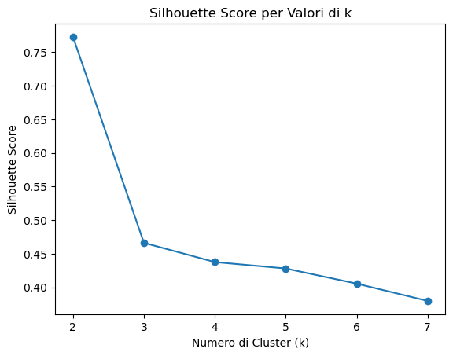
Si possono raggruppare gli avvistamenti UFO?
Raggruppamento delle variabili 'temperatura', 'precipitazioni', 'pressione_superficie’, mediante l’algoritmo KMeans.
Per trovare numero di cluster ottimale si esegue il calcolo della Silhouette Score che risulta essere 2.

Slide 21
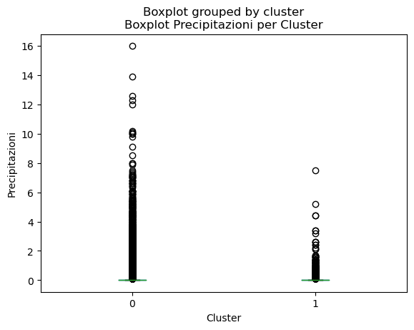
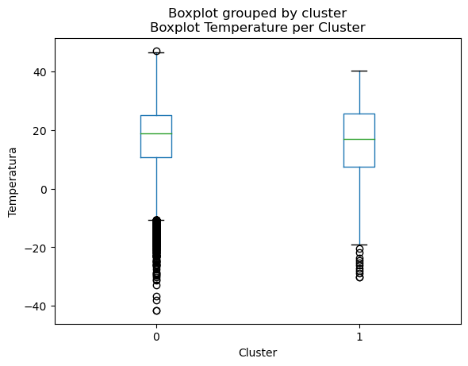
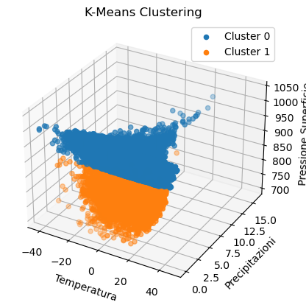
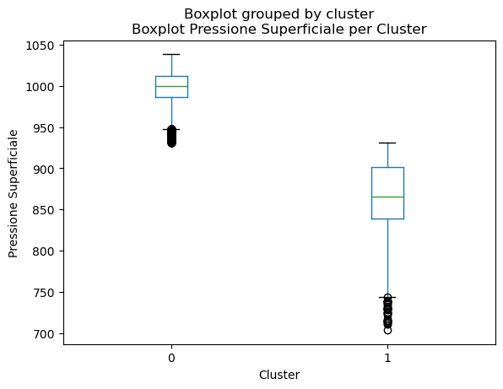
Si possono raggruppare gli avvistamenti UFO?
Analisi all’interno dei due cluster
Possiamo notare che nel cluster 0 è presente una percentuale di precipitazione più alta e una pressione superficiale più alta mentre la temperatura è simile per entrambi i cluster.

Slide 22
Dalle analisi condotte è possibile dare una spiegazione agli avvistamenti presenti nel dataset?
Dato che gli avvistamenti si verificano spesso nelle ore notturne e che la forma più comune segnalata è una luce e che l'umidità determina l'avvistamento. Si potrebbe ipotizzare che molti avvistamenti potrebbero essere influenzati dall'effetto dell'umidità sull'illuminazione notturna.
L'umidità può alterare la percezione delle luci notturne attraverso fenomeni come la rifrazione e riflessione della luce creando illusioni ottiche alle persone, portandole ad interpretare erroneamente le luci notturne come UFO.

